Slide 1
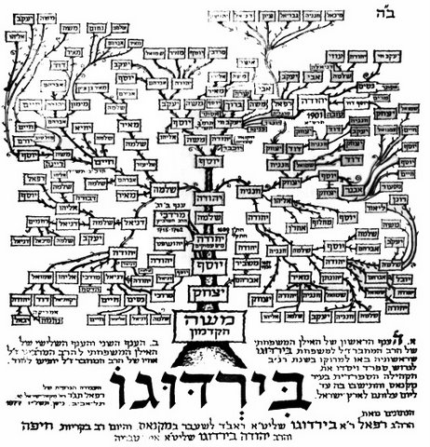
PORODICA
Genealogija
Miletić Mihajlo

Slide 2
„I reče Gospod Bog: Nije dobro da je čovek sam.“ Biblija(Postanje 2:18)

Slide 3
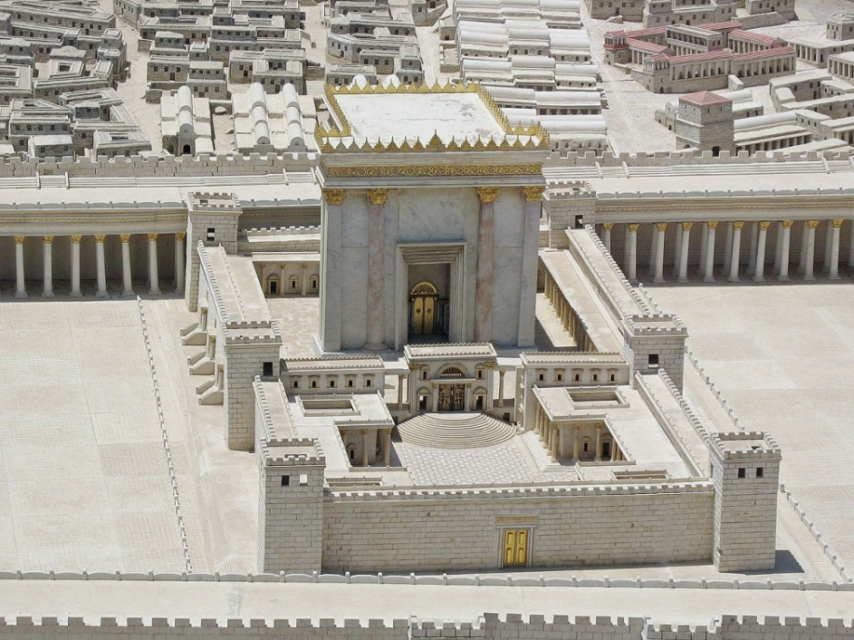
Genealogija
586. godine p. n. e. – razaranje prvog (Solomonovog) hrama.
70. godine n. e. – razaranje drugog hrama

Slide 4
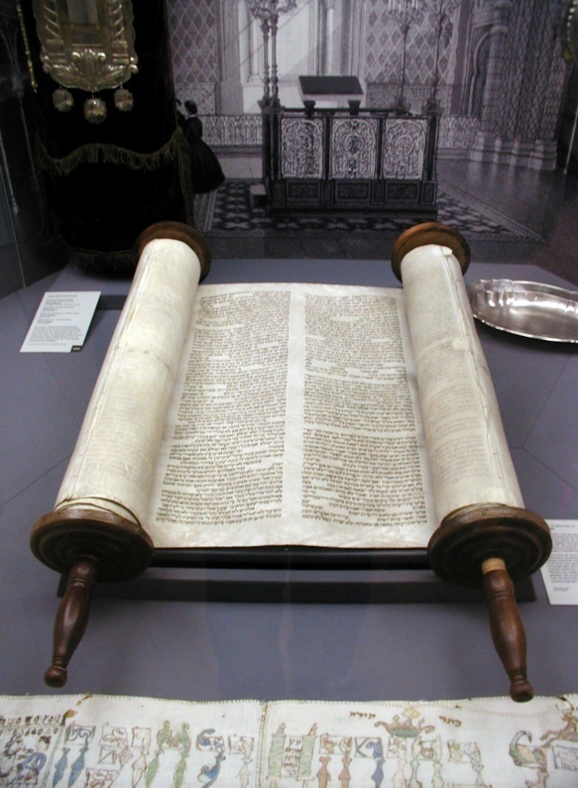
Izučavanje i verovanje u Toru ne zavise od porodičnog porekla i važniji su od nečijeg nasleđa.

Slide 5
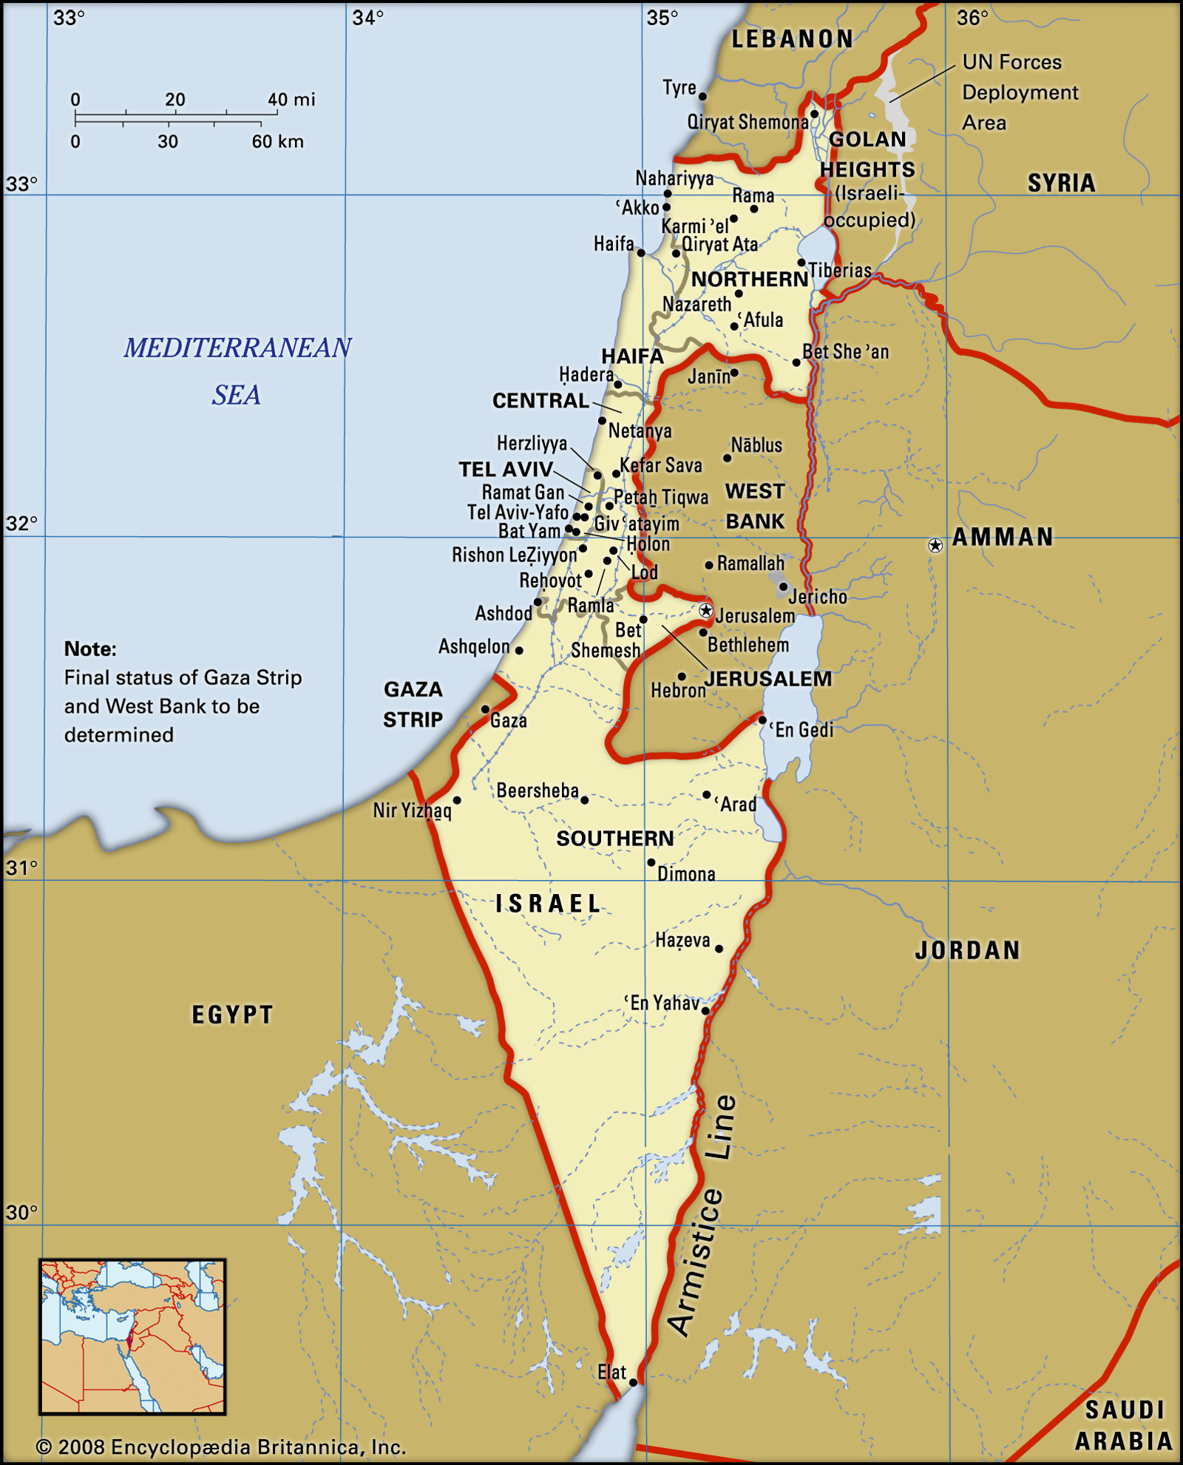
Društvene grupe:
Sveštenici
Leviti
Izraeliti
Halalim
Gerim
Harurim
Mamzerim
Netinmi
Šetukim
Asufim

Slide 6
Zekhut avot („zasluge otaca“)
Bog pamti pravedna dela predaka.
Izrael Abrahams: ’zasluga dece’ – “...pravedna dela živog potomka povoljno utiču na sudbinu davno preminulog pretka”.

Slide 7
„Svi Izraeliti su međusobno odgovorni jedni za druge“.
Cedaka - pravda i dobročinstvo
Ako čovek želi da bude pravedan mora istovremeno da bude i milosrdan.

